Slide 1

Benedetto Bonfigli,
Vierge à la Miséricorde, Gonfalon de San Francesco al Prato, 1464,
Pérouse, oratoire de San Bernardino, église San Francesco al Prato
290 × 180 cm
Rosalie Matenaer

Slide 2
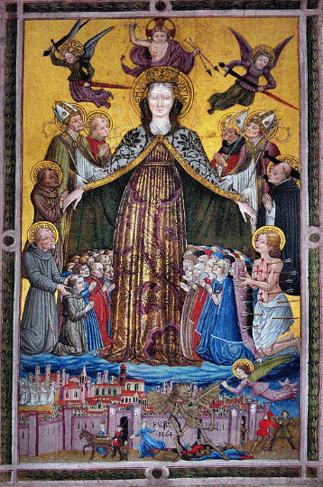
INTRODUCTION
“Bonfigli fut de son temps un bon peintre mais de second ordre.” Charles Blanc dans Histoire des peintres de toutes les Ecoles : Ecole ombrienne et romaine publié en 1884(p.338).
Commande par la ville de Pérouse en 1464
"tempera très diluée sur une toile non apprêtée”
Définition de gonfalon : bannière relativement étroite à une ou plusieurs pointes suspendu par une lance employé lors de procession religieuse ou militaire.

Slide 3
Comment le gonfalon de Bonfigli met-il en scène, par la l’iconographie de la Vierge à la Miséricorde, une narration efficace à la fois apotropaïque et éducative destinée à protéger et instruire les fidèles confrontés à la peste ?

Slide 4
I. La Vierge comme Mater Omnium : une image hiératique conçue pour protéger
A. Le style archaïsant de l’imago sacrée : mise en place de dispositifs picturaux clairs et accessibles
B. Le manteau de la Vierge : rempart plastique et spirituelle contre le mal
C. Un modèle iconographique reproductible : la sérialité comme force apotropaïque
II. Le tryptique bonfiglien : dialectique entre fléau terrestre et protection céleste
A. Le décor urbain : entre mimesis et symbolisme du réel
B. Le renforcement du message protectoral : les apôtres et des saints en tant qu’intercesseurs corollaires
C. La cohérence narrative : transcendance du détail de la flèche
PLAN

Slide 5
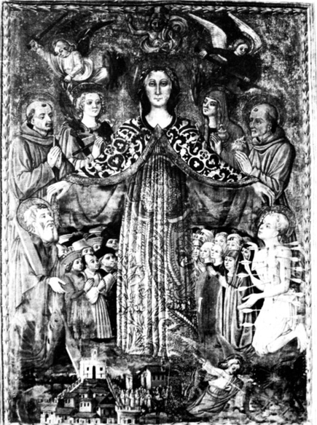
I. La Vierge comme Mater Omnium : une image hiératique conçue pour protéger
A. Le style archaïsant de l’imago sacrée : mise en place de dispositifs picturaux clairs et accessibles
choix esthétique et théologique
frontalité de la Vierge
fond d'or
détail de la frise inexpliqué
Visitation (Luc 1, 39-56) : « Et sa miséricorde s’étend d’âge en âge sur ceux qui la craignent. »
Atelier de Bonfigli, Gonfalon de Civitella Benazzone (XIV), Civitella Benazzone, Parrocchiale

Slide 6
I. La Vierge comme Mater Omnium : une image hiératique conçue pour protéger
A. Le style archaïsant de l’imago sacrée : mise en place de dispositifs picturaux clairs et accessibles
Point de fuite : La Vierge
Convergence de tous les regards = guide le regard du spectateur

Slide 7
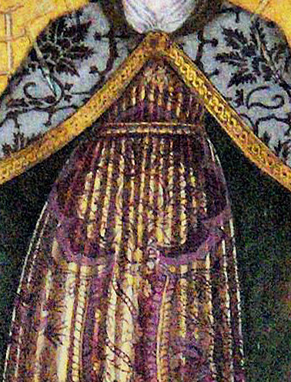
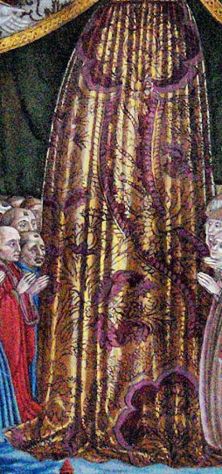
I. La Vierge comme Mater Omnium : une image hiératique conçue pour protéger
B. Le manteau de la Vierge : rempart plastique et spirituelle contre le mal
effet haptique du détail du manteau
objectif : attirer le regard du spectateur
Ornato
Continuité : Autre motif floral sur la robe + utilisation du doré
Détails, Benedetto Bonfigli, Gonfalon de San Francesco al Prato, 1464, église San Francesco al Prato

Slide 8
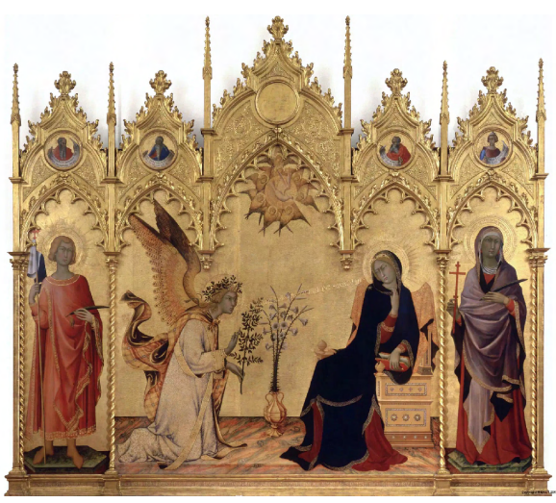
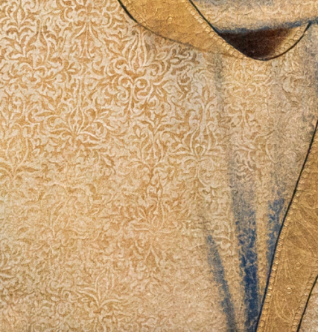
I. La Vierge comme Mater Omnium : une image hiératique conçue pour protéger
B. Le manteau de la Vierge : rempart plastique et spirituelle contre le mal
Comparaison : Annonciation de Simone Martini,1333, Florence, Gallerie degli Uffizi,
Détail, Benedetto Bonfigli, Gonfalon de San Francesco al Prato, 1464, église San Francesco al Prato

Slide 9
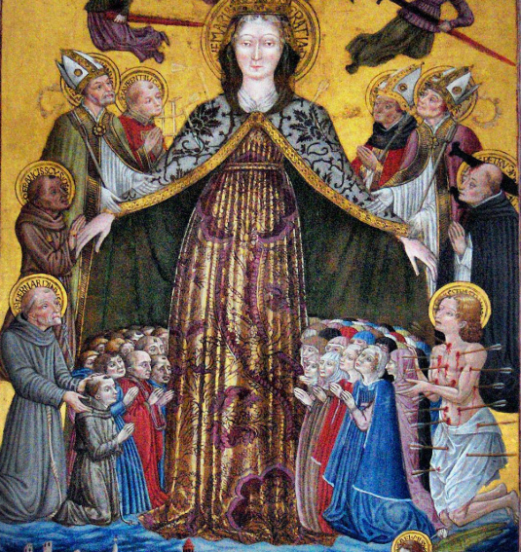
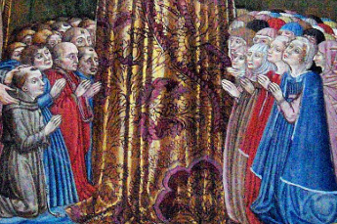
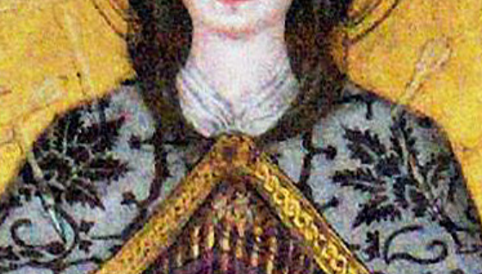
I. La Vierge comme Mater Omnium : une image hiératique conçue pour protéger
B. Le manteau de la Vierge : rempart plastique et spirituelle contre le mal
Manteau = architecture symbolique : évocation de l'abside d’une église
Disposition genrée des fidèles
hiérarchie visuelle : horizontalité = dominance de la Vierge VS. verticalité = soumission des fidèles et personnages intercesseurs
Détails, Benedetto Bonfigli, Gonfalon de San Francesco al Prato, 1464, église San Francesco al Prato

Slide 10
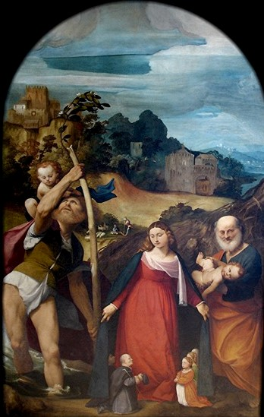
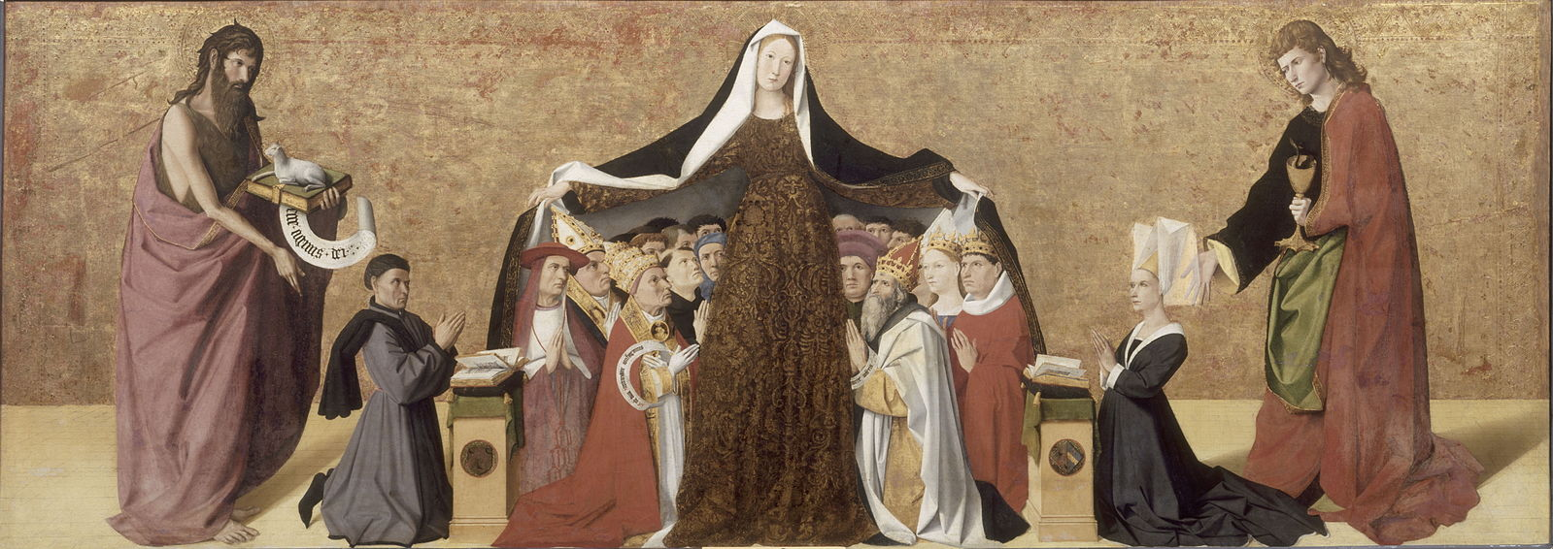
I. La Vierge comme Mater Omnium : une image hiératique conçue pour protéger
B. Le manteau de la Vierge : rempart plastique et spirituelle contre le mal
Variantes : fidèles VS. laïcs OU membres d'une famille privilégiée
Vierge de miséricorde de la famille Cadard, Enguerrand Quarton, 1452, Musée Condé, Chantilly
Pala della Misericordia, Pordenone, 1514-15, Cathédrale San Marco, Pordenone

Slide 11
I. La Vierge comme Mater Omnium : une image hiératique conçue pour protéger
C. Un modèle iconographique reproductible : la sérialité comme force apotropaïque
Définition apotropaïque (dictionnaire de l'Académie Française) : "Qui conjure le mauvais sort, protège contre toute influence mauvaise".
“l’étude de cette série limitée [en parlant des gonfalons ombriens] fait apparaître l’existence d’une structure originelle claire, répétitive et efficace”.
Daniel Arasse, “Entre dévotion et culture : fonctions de l'image religieuse au XVe siècle”; In: Faire croire. Modalités de la diffusion et de la réception des messages religieux du XIIe au XVe siècle. Actes de table ronde de Rome (22-23 juin 1979), Rome, École Française de Rome, 1981, p. 131-146

Slide 12
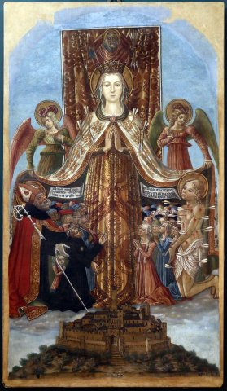
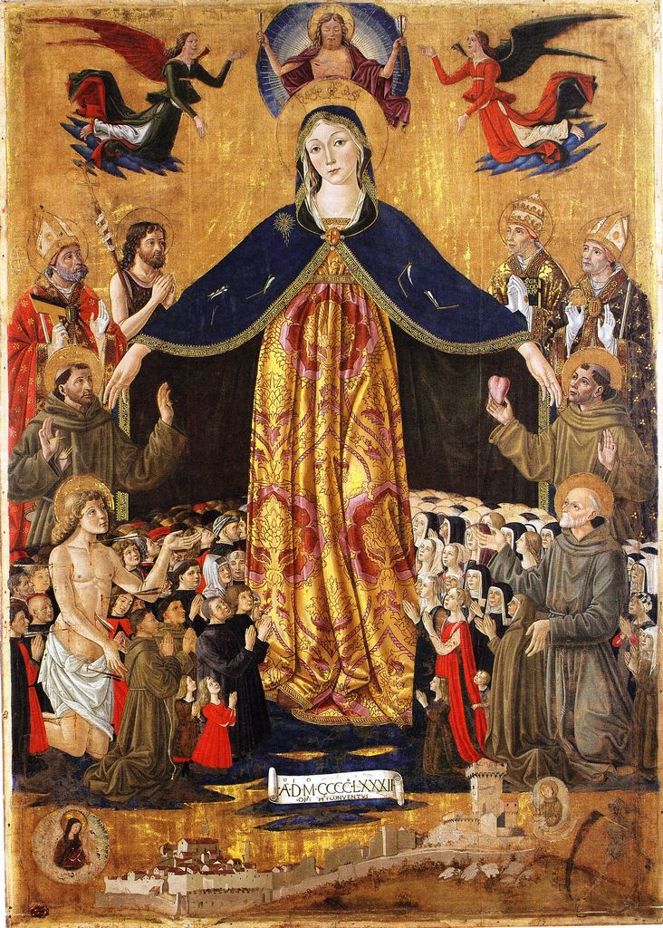
I. La Vierge comme Mater Omnium : une image hiératique conçue pour protéger
C. Un modèle iconographique reproductible : la sérialité comme force apotropaïque
Benedetto Bonfigli, Gonfalon de San Francesco al Prato, 1464, église San Francesco al Prato
Benedetto Bonfigli, Gonfalon de Corciano, 1472, église de l’Assunta
Bartolomeo Caporali , 1482, Musée de Montone, église San Francesco del Borgo

Slide 13
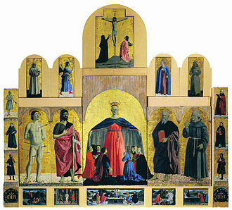
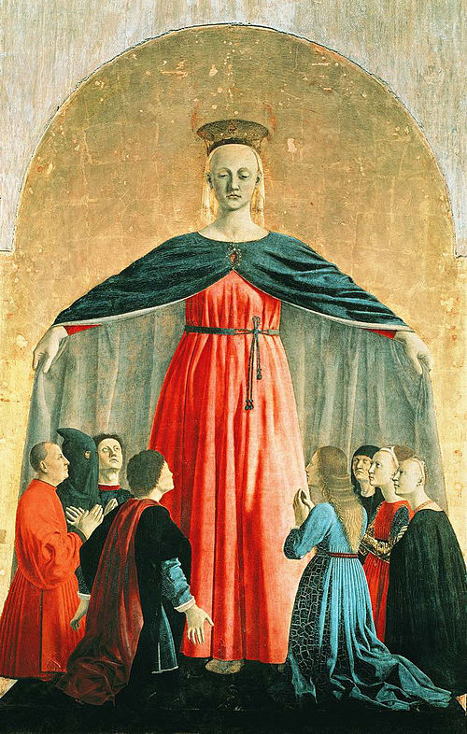
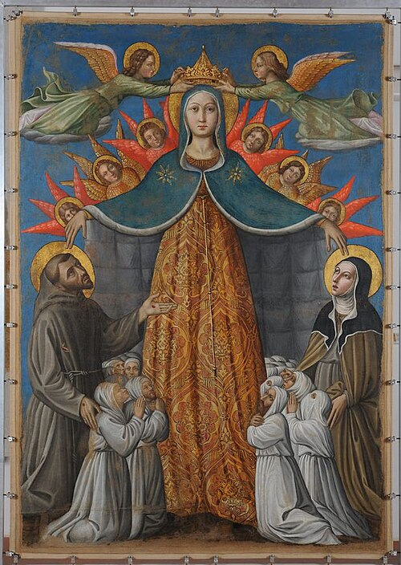
II. Le triptyque bonfiglien : dialectique entre fléau terrestre et protection céleste
A. Le décor urbain : entre mimesis et symbolisme du réel
Piero della Francesca, polyptyque de la Miséricorde, 1445-1462, Museo Civico di Sansepolcro.
Niccolò Alunno, Vierge de Miséricorde, 1562, Assises
Benedetto Bonfigli, Gonfalon de San Francesco al Prato, 1464, église San Francesco al Prato

Slide 14
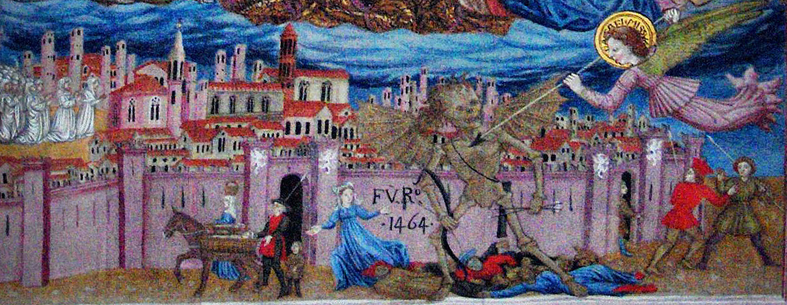
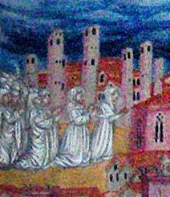
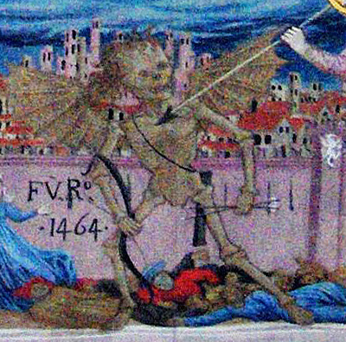
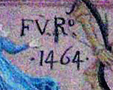
II. Le triptyque bonfiglien : dialectique entre fléau terrestre et protection céleste
A. Le décor urbain : entre mimesis et symbolisme du réel
Détails, Benedetto Bonfigli, Gonfalon de San Francesco al Prato, 1464, église San Francesco al Prato

Slide 15
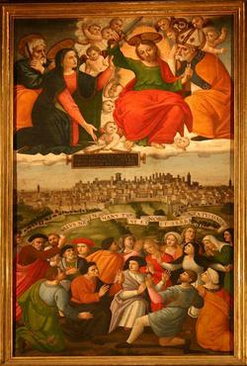
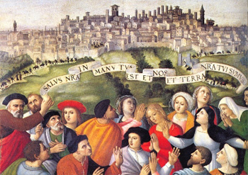
II. Le triptyque bonfiglien : dialectique entre fléau terrestre et protection céleste
A. Le décor urbain : entre mimesis et symbolisme du réel
Déstructuration de l'image dévote traditionnelle en opposition avec la démarche bonfiglienne
DONC dimension symbolique du choix de la hiérarchie des registres
Benedetto Bonfigli, Gonfalon de San Francesco al Prato, 1464, église San Francesco al Prato
Berto di Giovanni, 1526, cathédrale de San Lorenzo, Pérouse
Détail, Berto di Giovanni, 1526, cathédrale de San Lorenzo, Pérouse

Slide 16
II. Le triptyque bonfiglien : dialectique entre fléau terrestre et protection céleste
B. Le renforcement du message protectoral : les apôtres et des saints en tant qu’intercesseurs corollaires
3 variantes du schéma miséricordieux/ hiérarchie entre la Vierge et les figures intercesseuses (D. Arasse) :
La verticalité
L’oblique
Le détour
DONC différenciation de la fonction de l'image

Slide 17
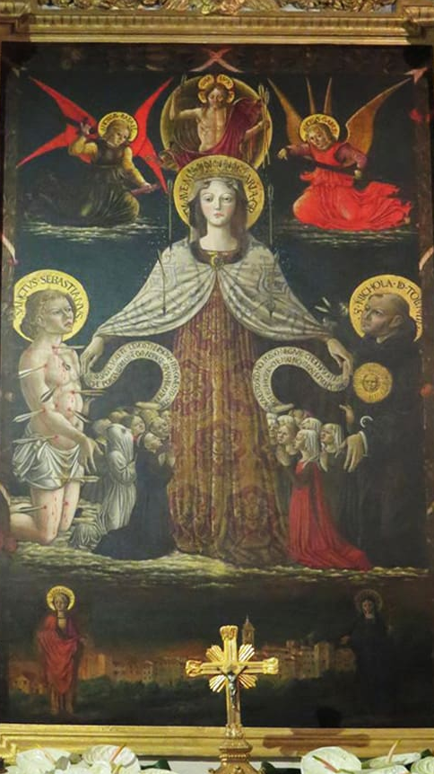
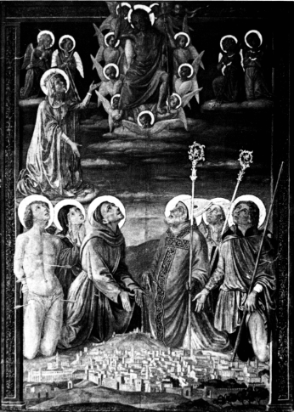
II. Le triptyque bonfiglien : dialectique entre fléau terrestre et protection céleste
B. Le renforcement du message protectoral : les apôtres et des saints en tant qu’intercesseurs corollaires
L'oblique
La verticalité
L'oblique
Le détour
Benedetto Bonfigli, Gonfalon de Corciano, 1472, église de l’Assunta
Benedetto Bonfigli, Gonfalon de Corciano, 1472, église de l’Assunta
Benedetto Bonfigli, Gonfalon de Corciano, 1472, église de l’Assunta

Slide 18
II. Le triptyque bonfiglien : dialectique entre fléau terrestre et protection céleste
B. Le renforcement du message protectoral : les apôtres et des saints en tant qu’intercesseurs corollaires
3 variantes du schéma miséricordieux/ hiérarchie entre la Vierge et les figures intercesseuses (D. Arasse) :
La verticalité
L'OBLIQUE
Le détour
DONC renforcement du message symbolique et spirituel = double protection
=
Bonfigli, Gonfalon de Corciano, 1472, église de l’Assunta
Bonfigli, Gonfalon de San Francesco al Prato, 1464, église San Francesco al Prato

Slide 19
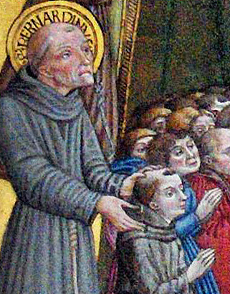
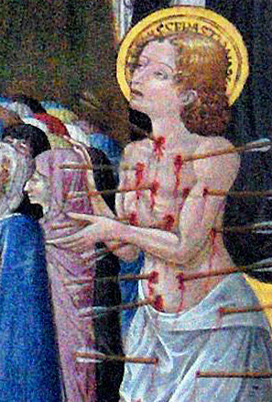
II. Le triptyque bonfiglien : dialectique entre fléau terrestre et protection céleste
B. Le renforcement du message protectoral : les apôtres et des saints en tant qu’intercesseurs corollaires
Détail 1: les mains de Saint Bernardin de Sienne et Saint Sébastien posées sur les fidèles
Détail 2 : inscription des noms des saints sur leur auréole
renforcement du message symbolique et spirituel = double protection
Identification équivoque des figures représentées
Détails, Benedetto Bonfigli, Gonfalon de San Francesco al Prato, 1464, église San Francesco al Prato

Slide 20
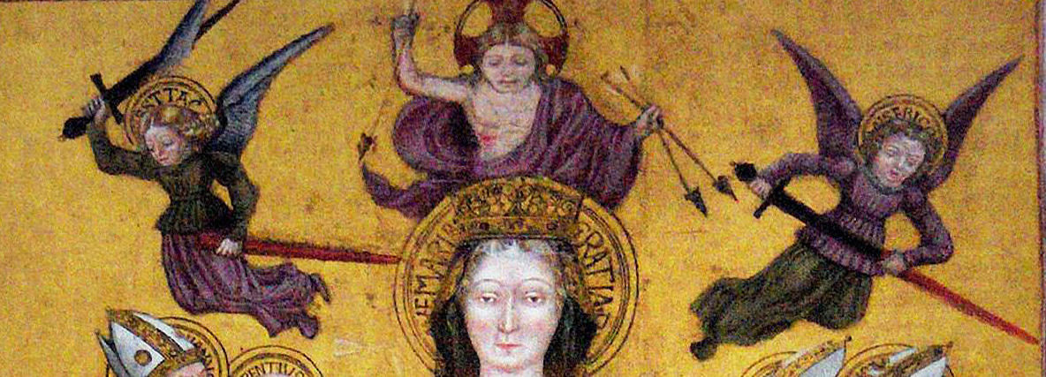
II. Le triptyque bonfiglien : dialectique entre fléau terrestre et protection céleste
C. La cohérence narrative : transcendance du détail de la flèche
Détail, Benedetto Bonfigli, Gonfalon de San Francesco al Prato, 1464, église San Francesco al Prato
Thème des trois flèches = les trois grands fléaux : famine, guerre et peste
Allégories du dilemme christique = psychomachie

Slide 21
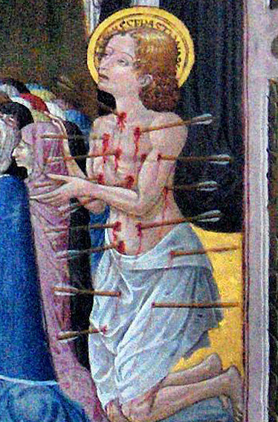
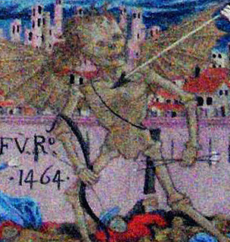
II. Le triptyque bonfiglien : dialectique entre fléau terrestre et protection céleste
C. La cohérence narrative : transcendance du détail de la flèche
Le manteau de la Vierge à la Miséricorde
Saint Sébastien : symbole de la peste
Métaphore de la peste et de la mort
Détails, Benedetto Bonfigli, Gonfalon de San Francesco al Prato, 1464, église San Francesco al Prato

Slide 22
CONCLUSION
L'art du Quattrocento, loin d’être seulement un terrain d'expérimentations et d'innovations stylistiques, s'affirme plus que jamais comme un outil social et religieux fondamental.

Slide 23
MERCI POUR VOTRE ECOUTE !

Slide 24
Ouvrages
Daniel Arasse, Histoire de la peinture, Paris, Folio, 2004, p. 87 à 98, p. 165- 176
Daniel Arasse, Le détail, pour une histoire rapprochée de la peinture, Paris, Flammarion, 1992, p. 86
Charles Blanc, Histoire des peintres de toutes les Ecoles : Ecole ombrienne et romaine, 1884, Paris, Librairie Renouard, p. 338-339
Michael Baxandall, L’oeil du Quattrocento, L’usage de la peinture dans l’Italie de la Renaissance, Oxford University Press, 1972, p. 60-61
Peter Burke, La renaissance en Italie, art, culture, société, trad. de l’anglais par Auguste Wotling, Paris, Hazan, 1986, p. 154
André Chastel, L’art Italien, Paris, Flammarion, 2004, p. 191-192
Elie Faure, Histoire de l’art, L’art renaissant, Paris, Folio, 1976, p. 123
BIBLIOGRAPHIE

Slide 25
Articles et revues
Paul Perdrizet, La Vierge de Miséricorde. Étude ďun thème iconographique, Albert Fontemoing, 1909, p. 115- 125, p. 137-145
Daniel Arasse, “Entre dévotion et culture : fonctions de l'image religieuse au XVe siècle”; In: Faire croire. Modalités de la diffusion et de la réception des messages religieux du XIIe au XVe siècle. Actes de table ronde de Rome (22-23 juin 1979), Rome, École Française de Rome, 1981, p. 131-146.
Dominique Donadieu-Rigaut, “Les ordres religieux et le manteau de Marie”, In : Cahiers de recherches médiévales , 8-2001, p. 107-134
Walter Bombe, “Die Tafelbilder, Gonfaloni une Fresken des Benedetto Bonfigli”, In : Repertorium für Kunstwissenschaft, 1909, p. 97- 114, p. 231-246
Piere-Alain Mariaux, “Voir, lire et connaître selon Grégoire le Grand”, In : Études de lettres, Université de Lausanne, n o 3-4, 1994, p. 47-59
Sixten Ringbom, “De l'icône à la scène narrative” [trad. de l'anglais par Patrick Joly et Laurent Milési]. Paris, Monfort, 1999 (Imago Mundi). In: Cahiers de civilisation médiévale, 44e année (n°173), Janvier-mars 2001. p. 96-98.
Georg Strack, "Ein Rektoratsprozeß in Perugia 1442/43 und die Zusammenarbeit der Maler Benedetto Bonfigli und Giovanni di Tommasino Crivelli" In : Quellen und Forschungen aus italienischen Archiven und Bibliotheken (2010), vol. 90, no. 2011, 2011, p. 464-469.
BIBLIOGRAPHIE

